Slide 1
Python 2
جلسه اول
حامد اسلامی

Slide 2
فهرست مطالب
مخزن کد Git
چرا پایتون؟
کار تیمی
تعریف پروژه ها
کارگاه ۱
محیط IDE

Slide 3
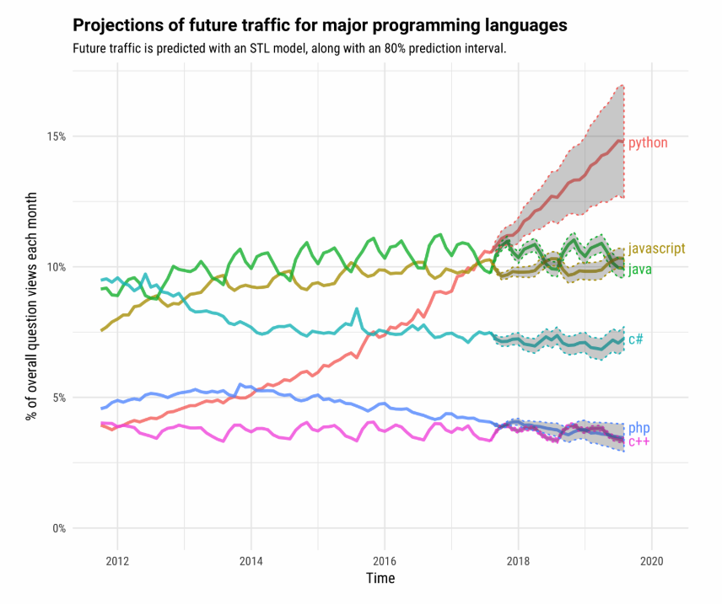

Slide 4
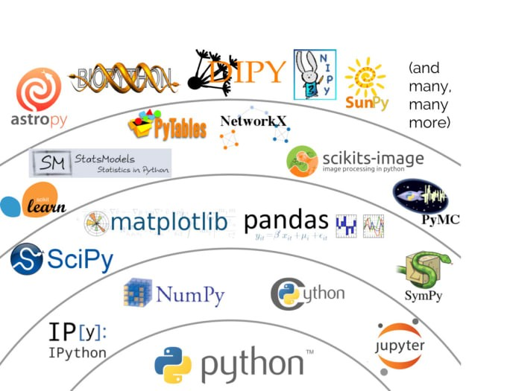

Slide 5
تشکیل تیم ها
حداقل یک هشتمی در هر تیم باشد
تیم ها بین ۳ تا ۴ نفر باشند

Slide 6
دسته بندی پروژه ها
علوم مذهبی
علوم طبیعی
سرگرمی

Slide 7
علوم مذهبی
آنالیز داده های قرآن و حدیث
نمایش فراوانی ها
محاسبه همبستگی ها
اندازه گیری تواتر روایات
آنالیز و پیاده سازی علم رجال
تاریخ اسلام
آنالیز داده ها
ترسیم نتایج آماری

Slide 8
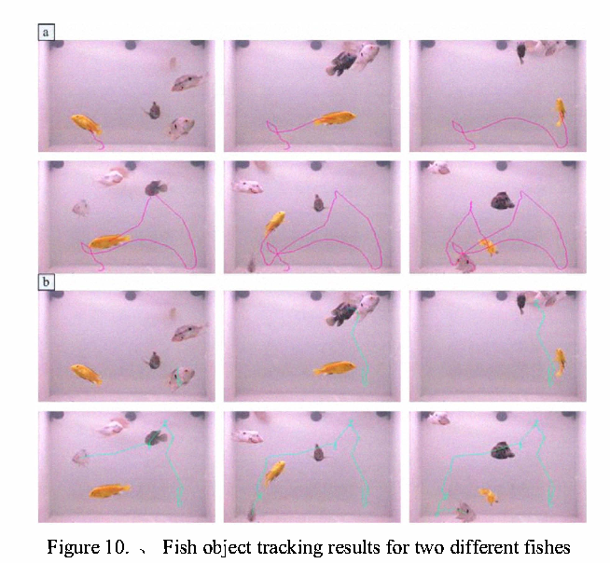
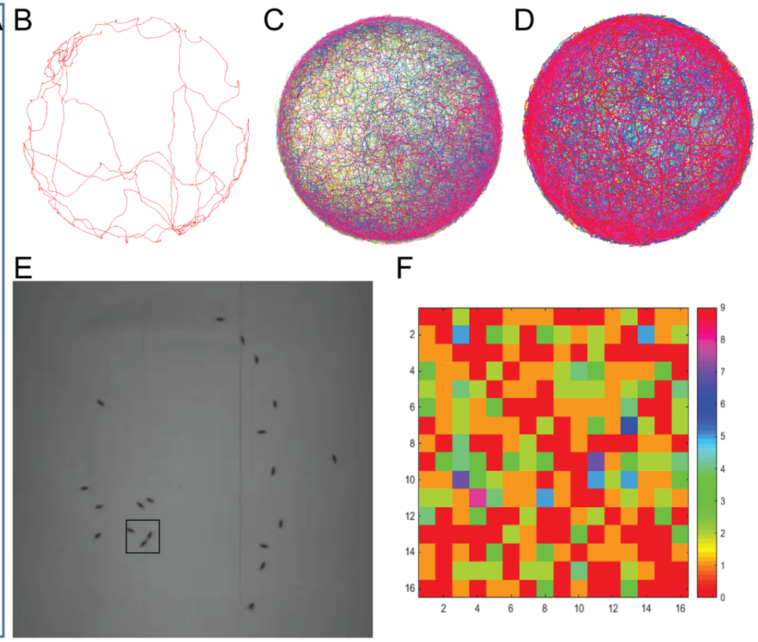
علوم طبیعی
آنالیز حرکت و رشد و نمو ماهی ها، مورچه ها و گیاهان
تشخیص بیماری
نظارت بر روند رشد
شمارش میکروب ها، سلول ها و …

Slide 9
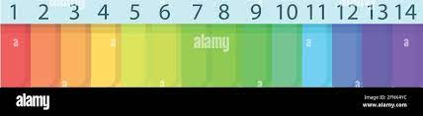
شیمی
اندازه گیری PH

Slide 10
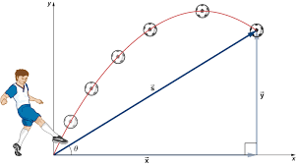

فیزیک
تحلیل حرکت اشیا
تحلیل صداهای مختلف

Slide 11
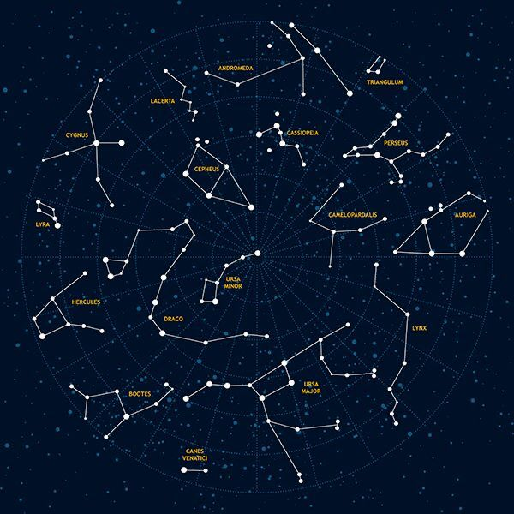
نجوم
تشخیص صور فلکی

Slide 12
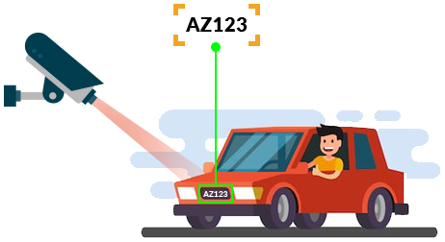
کنترل تردد
تشخیص چهره
تشخیص خودرو
تشخیص پلاک

Slide 13
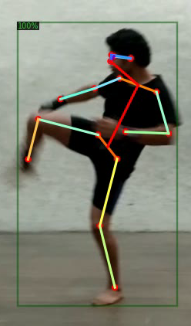
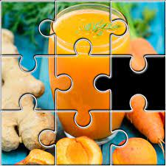
سرگرمی
آنالیز حرکات ورزشی
حل خودکار پازل

Slide 14
رای گیری دوست دارید مطالب کلاس پایتون ۲ را در قالب کدام یک از این ۱۲ پروژه دنبال کنیم؟
تحلیل حرکت ماهی ها
تحلیل حرکت مورچه ها
شمارش سلول ها زیر میکروسکوپ
اندازه گیری PH
تحلیل حرکت اشیاء
تحلیل صداهای مختلف
تشخیص صورت های فلکی
تشخیص چهره
تشخیص خودرو
تشخیص پلاک
تحلیل حرکات ورزشی
حل خودکار پازل

Slide 15
کارگاه شماره ۱
هرکدام از دانش آموزان بایستی ۳ موضوع پروژه، همراه با یک پاراگراف توضیح برای هر موضوع، ارائه دهند.

Slide 16
نصب محیط برنامه نویسی
code --version
sudo snap install --classic code

